Slide 1
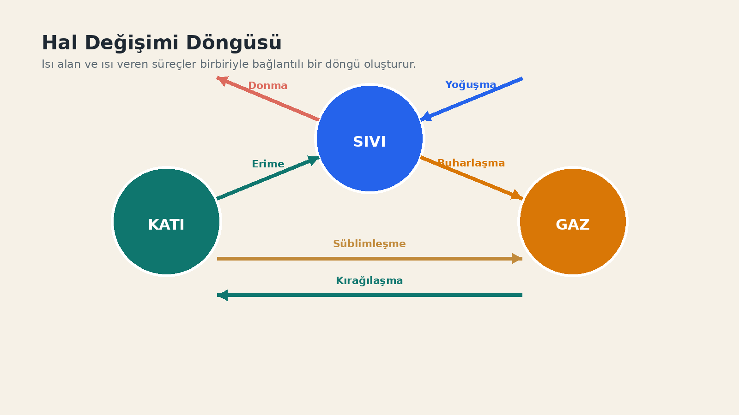
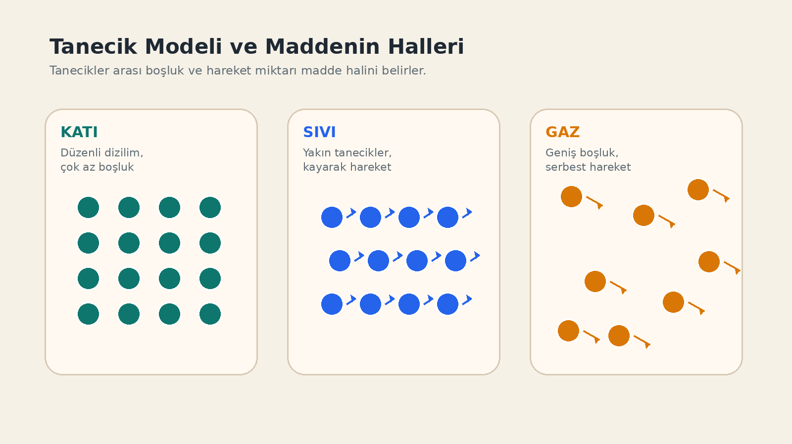
9. SINIF FIZIK SUNUMU
Hal Değişimi ve Maddenin Isı İlişkisi
9. Sınıf Fizik Dersi İçin Ayrıntılı Sunum
Defne Gümüş 9-B 739
• Saf maddeler hal değiştirirken sıcaklık sabit kalır.
• Hal değişimi sırasında alınan ya da verilen enerji gizli ısı olarak adlandırılır.
• Erime, buharlaşma ve süblimleşme ısı alan süreçlerdir.

Slide 2
02
HEDEFLER
Bu Konuda Neleri Bilmek Gerekir?
Konuyu tam öğrenmek için kavramların tanımını, süreçlerin yönünü ve hesaplama mantığını birlikte bilmek gerekir.
Maddenin katı, sıvı ve gaz hâllerini ayırt etmek
Isı ile sıcaklık arasındaki farkı açıklamak
Hal değişimlerinin ısı alarak mı vererek mi gerçekleştiğini söylemek
Q = m × L bağıntısını anlamak ve basit sorularda kullanmak
NEDEN ÖNEMLI?
ÇALIŞMA YÖNTEMI
Hal değişimi konusu yalnızca erime ve kaynama isimlerini bilmekten ibaret değildir. Her sürecin yönünü, tanecik davranışını ve enerji alışverişini doğru eşleştirmek gerekir.
Bu nedenle sunumda kavramsal anlatım, tablo, grafik ve çözümlü örnek bir arada kullanılmıştır.
Bu dört başlık sınavlarda en sık sorgulanan kazanımları oluşturur.

Slide 3
03
TANECIK MODELI
Madde Taneciklerden Oluşur
Maddenin tüm fiziksel özellikleri, tanecikler arasındaki boşluk ve çekim kuvvetleriyle ilişkilidir.
Katılarda tanecikler çok düzenli ve birbirine yakındır.
Sıvılarda tanecikler yakın olsa da yer değiştirebilir.
Gazlarda tanecikler arası boşluk çok fazladır ve hareket serbesttir.
ANA NOKTALAR
AÇIKLAMA 1
Isı alan bir maddede taneciklerin ortalama enerjisi artar. Bu artış, tanecikler arası çekimin etkisini azaltarak maddenin fiziksel hâl değiştirmesine yol açabilir.
AÇIKLAMA 2
Bu yüzden hal değişimi konusu, tanecik modeli anlaşılmadan tam olarak kavranamaz.
Tanecik modeli, görülemeyen mikroskobik yapıyı zihinde canlandırmamızı sağlar.

Slide 4
04
KARŞILAŞTIRMA
Katı, Sıvı ve Gaz Hâllerinin Özellikleri
Maddenin hâlini belirleyen temel farklar; şekil, hacim, akışkanlık ve tanecik hareketliliğidir.
Katılar belirli şekil ve hacme sahiptir.
Sıvılar belirli hacme sahiptir ancak bulundukları kabın şeklini alır.
Gazlar hem şekil hem hacim bakımından bulundukları kabı doldurur.
KISA KARŞILAŞTIRMA
Hâl | Şekil | Hacim | Tanecik Hareketi
Katı | Belirli | Belirli | Titreşim hareketi baskın
Sıvı | Kabın şeklini alır | Belirli | Kayarak yer değiştirir
Gaz | Kabı doldurur | Kabın hacmini alır | Serbest ve hızlı hareket eder
YORUM
Katıdan gaza doğru gidildikçe tanecikler arası boşluk artar, çekim zayıflar ve sıkıştırılabilirlik artar. Bu değişim, hal değişimlerinin neden belirli yönlerde gerçekleştiğini anlamaya yardımcı olur.

Slide 5
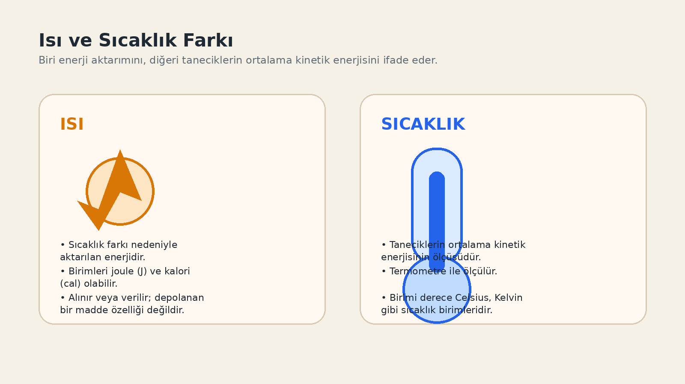
05
TEMEL KAVRAMLAR
Isı ve Sıcaklık Aynı Şey Değildir
Bu iki kavram günlük dilde karıştırılsa da fizikte farklı anlamlara sahiptir.
Isı, sıcaklık farkı nedeniyle aktarılan enerjidir.
Sıcaklık, taneciklerin ortalama kinetik enerjisinin ölçüsüdür.
Birimler farklıdır: ısı için joule veya kalori, sıcaklık için derece Celsius kullanılır.
ANA NOKTALAR
AÇIKLAMA 1
Bir madde ısı aldığında her zaman sıcaklığı artmayabilir. Eğer aldığı enerji hal değişimine harcanıyorsa sıcaklık sabit kalır.
AÇIKLAMA 2
Bu ayrım, grafik yorumlama ve işlem sorularında en kritik noktalardan biridir.
Sınavlarda en sık yapılan hata, ısı ile sıcaklığı eş anlamlı kabul etmektir.

Slide 6
06
TANIM
Hal Değişimi Nedir?
Bir maddenin kimliği değişmeden yalnızca fiziksel hâlinin değişmesine hal değişimi denir.
Kimyasal yapıda değişim yoktur.
Tanecikler arası düzen ve uzaklık değişir.
Enerji alışverişi sürecin yönünü belirler.
ANA NOKTALAR
AÇIKLAMA 1
Örneğin buzun suya dönüşmesi yeni bir madde oluştuğu anlamına gelmez; yalnızca fiziksel hâl değişmiştir. Bu nedenle erime, donma, buharlaşma gibi olaylar fiziksel değişimdir.
AÇIKLAMA 2
Hal değişimi sırasında enerji, çoğunlukla tanecikler arası bağları zayıflatmak veya güçlendirmek için kullanılır.
Hal değişimleri geri dönüşümlü fiziksel olaylardır.

Slide 7
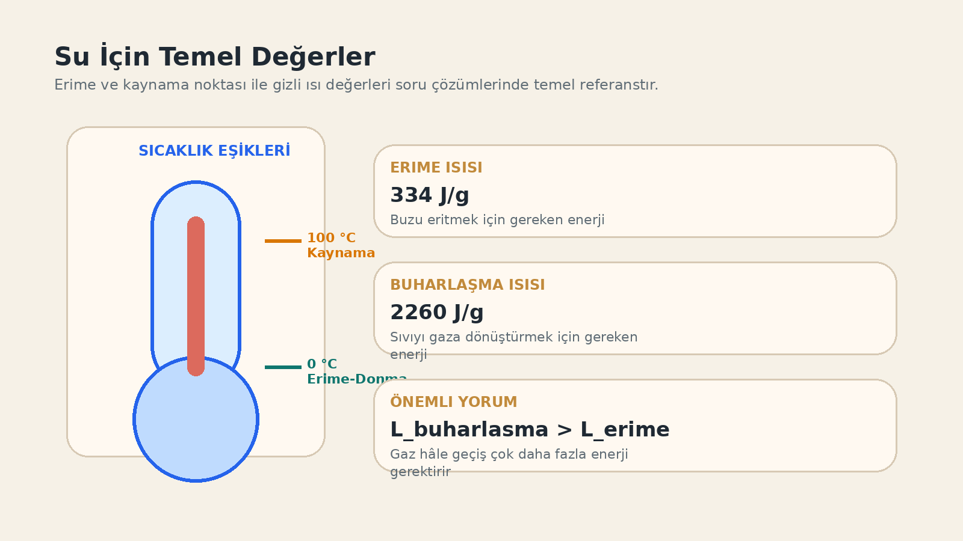
07
ERIME-DONMA
Erime ve Donma Birbirinin Ters Süreçleridir
Katıdan sıvıya geçiş erime, sıvıdan katıya geçiş donma olarak adlandırılır.
Erime sırasında madde ısı alır.
Donma sırasında madde çevreye ısı verir.
Saf maddelerde erime ve donma sıcaklığı aynıdır.
ANA NOKTALAR
AÇIKLAMA 1
Buz erirken sıcaklığı 0 °C'de sabit kalabilir; çünkü alınan enerji tanecikleri daha hızlı hareket ettirmek yerine kristal yapıyı çözmeye harcanır.
AÇIKLAMA 2
Aynı mantıkla su donarken çevreye enerji verilir ve tanecikler daha düzenli bir yapı oluşturur.
Su için normal koşullarda erime ve donma noktası 0 °C'dir.

Slide 8
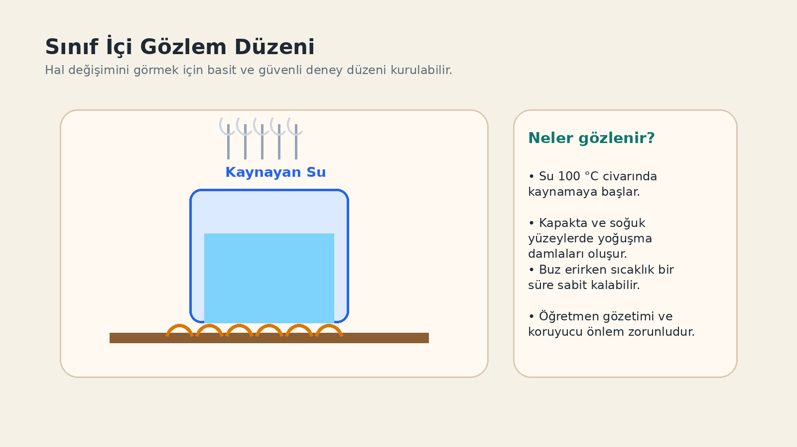
08
BUHARLAŞMA-KAYNAMA
Buharlaşma ve Kaynama Aynı Şey Değildir
İkisi de sıvıdan gaza geçiştir ancak gerçekleşme biçimleri farklıdır.
Buharlaşma her sıcaklıkta ve yüzeyden gerçekleşir.
Kaynama belirli sıcaklıkta sıvının her yerinde olur.
Buharlaşma ortamı soğutucu etki oluşturabilir.
ANA NOKTALAR
AÇIKLAMA 1
Islak çamaşırların kuruması veya kolonya dökülen elde serinlik hissedilmesi buharlaşmaya örnektir. Çünkü en enerjik tanecikler sıvıyı terk eder.
AÇIKLAMA 2
Kaynama ise buhar basıncının dış basınca eşit hâle geldiği noktada başlar ve kabarcık oluşumu gözlenir.
Su, deniz seviyesinde yaklaşık 100 °C'de kaynar.

Slide 9
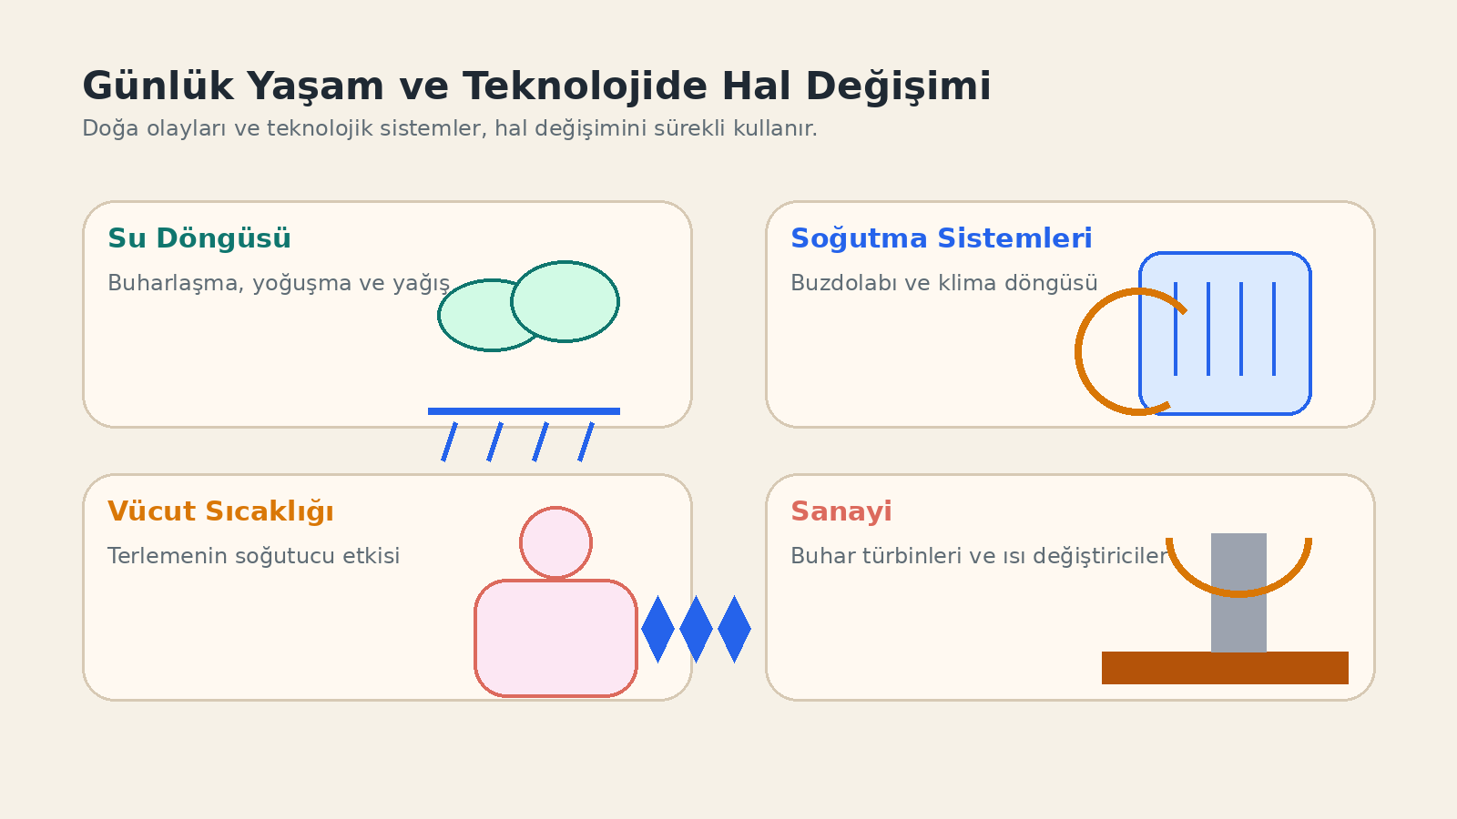
09
YOĞUŞMA
Gazdan Sıvıya Geçiş: Yoğuşma
Gaz hâlindeki tanecikler enerji kaybettiğinde birbirine yaklaşarak sıvı hâle geçebilir.
Yoğuşma ısı veren bir süreçtir.
Ayna buğulanması ve çiy oluşumu günlük örneklerdir.
Yoğuşma, bulut ve yağış oluşumunda önemli rol oynar.
ANA NOKTALAR
AÇIKLAMA 1
Sıcak su buharının soğuk cama temas etmesiyle küçük su damlacıkları oluşur. Bunun sebebi gaz taneciklerinin çevreye enerji vererek sıvı hâle dönmesidir.
AÇIKLAMA 2
Atmosfer olaylarının önemli bir bölümü de yoğuşma ile ilişkilidir.
Yoğuşma sırasında açığa çıkan enerji çevreye aktarılır.

Slide 10
10
SÜBLIMLEŞME
Süblimleşme ve Kırağılaşma
Bazı maddeler uygun koşullarda sıvı hâle uğramadan doğrudan katı ile gaz hâli arasında geçiş yapabilir.
Katıdan doğrudan gaza geçiş süblimleşmedir.
Gazdan doğrudan katıya geçiş kırağılaşmadır.
Naftalin ve kuru buz süblimleşmeye örnektir.
ANA NOKTALAR
AÇIKLAMA 1
Kış sabahlarında çimenler üzerinde görülen kırağı, havadaki su buharının doğrudan buz kristallerine dönüşmesiyle oluşur.
AÇIKLAMA 2
Bu süreçler, her maddede değil; belirli koşullar altında ve uygun maddelerde gözlenir.
Kuru buz, katı karbondioksittir ve oda koşullarında sıvılaşmadan gaz hâline geçer.

Slide 11
11
HESAPLAMA
Hal Değişim Isısı ve Q = m × L Bağıntısı
Hal değişimi sırasında alınan ya da verilen enerji kütle ve hal değişim ısısına bağlıdır.
Q: alınan veya verilen ısı
m: maddenin kütlesi
L: birim kütle için gerekli hal değişim ısısı
ANA NOKTALAR
AÇIKLAMA 1
Bu bağıntı sıcaklık değişimi olmayan hal değişimi sorularında kullanılır. Buradaki enerji, sıcaklığı artırmaya değil maddenin hâlini değiştirmeye harcanır.
AÇIKLAMA 2
Her saf maddenin L değeri farklıdır. Bu nedenle hal değişim ısısı ayırt edici bir özelliktir.
Q = m × L
L değeri maddeden maddeye değişir, ancak aynı saf madde için sabittir.

Slide 12
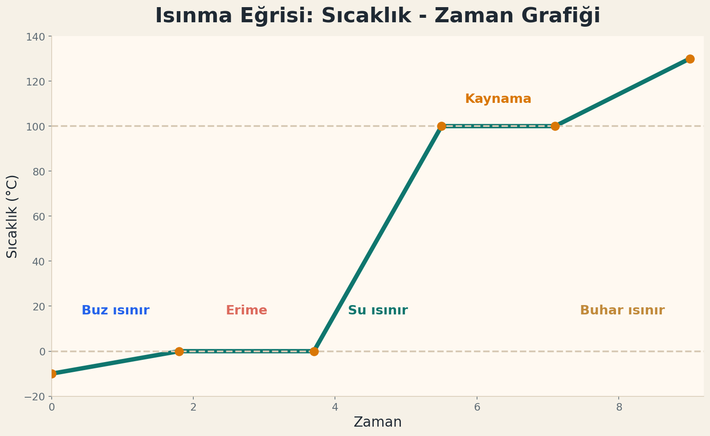
12
GRAFIK
Isınma Eğrisi Nasıl Yorumlanır?
Sıcaklık-zaman grafiği, bir maddenin hem ısınmasını hem de hal değişimlerini aynı anda gösterir.
Eğimli kısımlar sıcaklık değişimini gösterir.
Yatay kısımlar hal değişimini gösterir.
Yatay bölgede sıcaklık sabit olsa da enerji alışverişi sürer.
ANA NOKTALAR
AÇIKLAMA 1
Örneğin buz ısıtıldığında önce sıcaklığı artar, sonra 0 °C'de erime süreci başlar ve bu sırada sıcaklık sabit kalır.
AÇIKLAMA 2
Aynı şekilde su 100 °C'ye ulaştığında kaynamaya başlar ve tamamen buharlaşıncaya kadar sıcaklık sabit kalabilir.
Grafikte yatay bölüm görmek, enerji aktarımı durdu anlamına gelmez.

Slide 13
13
SU ÖRNEĞI
Su İçin Temel Sıcaklık ve Gizli Isı Değerleri
Su, günlük hayatta en sık karşılaşılan madde olduğu için hal değişimi konusunda temel örnek olarak kullanılır.
Erime noktası: 0 °C
Kaynama noktası: 100 °C
Erime ısısı ve buharlaşma ısısı sorularda sık kullanılır
KISA KARŞILAŞTIRMA
Büyüklük | Yaklaşık Değer | Yorum
Erime noktası | 0 °C | Buz ve su birlikte bulunabilir
Kaynama noktası | 100 °C | Deniz seviyesinde geçerlidir
Erime ısısı | 334 J/g | Buzu eritmek için gerekir
Buharlaşma ısısı | 2260 J/g | Suyu buharlaştırmak için gerekir
YORUM
Suyun buharlaşma ısısı, erime ısısından çok daha büyüktür. Çünkü sıvıdan gaza geçişte tanecikler arası etkileşim çok daha fazla zayıflar. Bu nedenle aynı kütledeki suyu buharlaştırmak, eritmeye göre çok daha fazla enerji gerektirir.

Slide 14
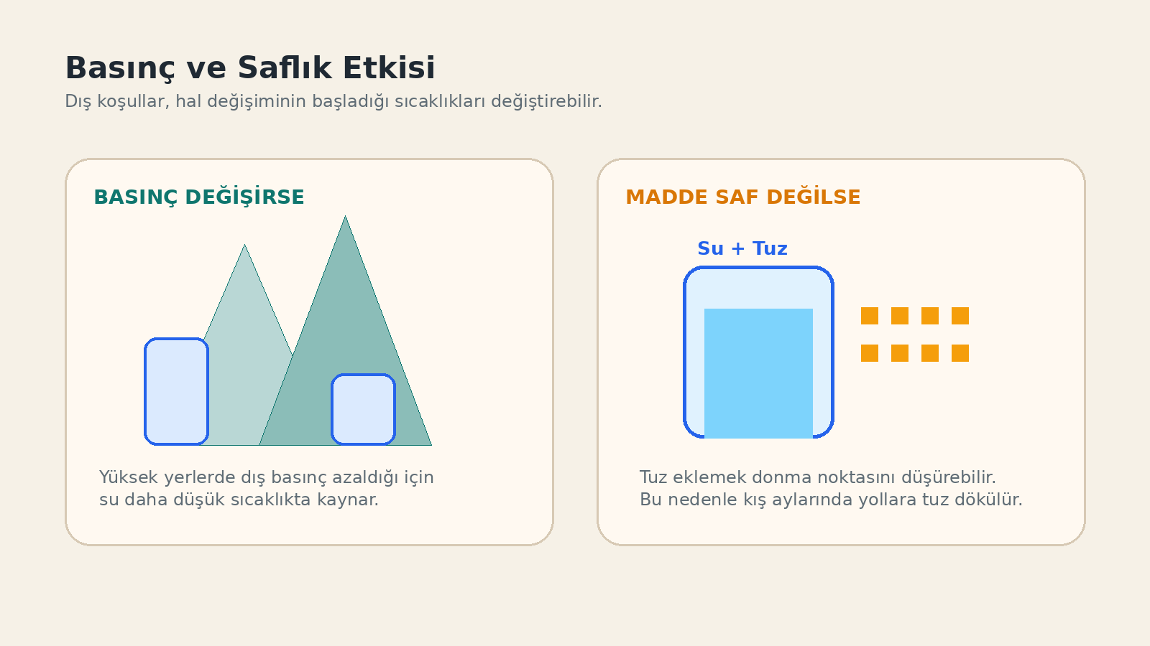
14
ETKILEYEN FAKTÖRLER
Basınç ve Saflık Hal Değişimini Etkiler
Hal değişimi yalnızca sıcaklığa bağlı değildir; dış koşullar da süreci değiştirebilir.
Dış basınç değişirse kaynama noktası da değişir.
Saf olmayan maddelerin erime ve kaynama aralığı genişleyebilir.
Tuz eklemek donma noktasını düşürebilir.
ANA NOKTALAR
AÇIKLAMA 1
Yüksek yerlerde atmosfer basıncı daha düşük olduğu için su daha düşük sıcaklıkta kaynar. Bu durum yemek pişirme sürelerini etkileyebilir.
AÇIKLAMA 2
Kışın yollara tuz dökülmesi, suyun donma noktasını düşürerek buzlanmayı azaltmak için kullanılır.
Kaynama noktası sabit bir sayı değil, dış basınca bağlı bir değerdir.

Slide 15
15
GÜNLÜK YAŞAM
Hal Değişimi Hayatımızın Her Yerindedir
Konu yalnızca laboratuvara ait değildir; meteorolojiden mutfağa, sanayiden sağlığa kadar pek çok alanda karşımıza çıkar.
Buzdolabı ve klima sistemlerinde buharlaşma-yoğuşma döngüsü kullanılır.
Su döngüsünde buharlaşma, yoğuşma ve donma birlikte rol oynar.
Buhar türbinleri ve endüstriyel soğutma sistemleri enerji dönüşümünde hal değişiminden yararlanır.
ANA NOKTALAR
AÇIKLAMA 1
İklim olayları, terleme yoluyla vücut sıcaklığının dengelenmesi ve soğutma teknolojileri hal değişimi bilgisinin günlük yaşamdaki uygulamalarıdır.
AÇIKLAMA 2
Bu örnekler, fiziğin doğayı açıklamanın yanında teknoloji üretiminde de temel olduğunu gösterir.
Buharlaşmanın soğutucu etkisi, insan vücudunda terleme ile hissedilir.

Slide 16
16
ÇÖZÜMLÜ ÖRNEK
Örnek Soru: 50 Gram Buzu Eritmek İçin Ne Kadar Isı Gerekir?
Erime noktasındaki bir maddeyi eritmek için sıcaklık artırılmaz; doğrudan gizli ısı hesabı yapılır.
Verilenler: m = 50 g, L = 334 J/g
Bağıntı: Q = m × L
Sonuç: Q = 50 × 334 = 16700 J
ANA NOKTALAR
AÇIKLAMA 1
Bu örnekte buzun başlangıç sıcaklığının 0 °C olduğu kabul edilir. Dolayısıyla önce ısıtma değil, doğrudan eritme işlemi yapılır.
AÇIKLAMA 2
Eğer sıcaklık 0 °C'nin altındaysa önce Q = m × c × ΔT ile 0 °C'ye getirilir, sonra hal değişimi hesabı uygulanır.
Q = 50 × 334 = 16700 J
Sorularda önce sıcaklık değişimi mi yoksa hal değişimi mi olduğuna dikkat edilmelidir.

Slide 17
17
DENEY
Sınıfta Yapılabilecek Basit Gözlem ve Deneyler
Kavramların kalıcı olması için günlük malzemelerle güvenli gözlemler yapılabilir.
Buzun erirken sıcaklığını ölçmek
Kaynayan suyun kapağında oluşan damlaları incelemek
Kolonya veya alkolün buharlaşırken serinletici etkisini gözlemek
ANA NOKTALAR
AÇIKLAMA 1
Deneylerde termometre kullanmak, sıcaklığın hal değişimi süresince neden sabit kaldığını somutlaştırır.
AÇIKLAMA 2
Isıtıcı, sıcak sıvı ve cam araçlar kullanılırken öğretmen gözetimi ve güvenlik kuralları zorunludur.
Gözlem, fizik kavramlarını yalnızca okumaktan çok daha kalıcı hâle getirir.

Slide 18
18
ÖZET
Konu Özeti ve Hatırlanacak Ana Noktalar
Hal değişimi konusu; tanecik modeli, enerji alışverişi ve grafik yorumlama birlikte düşünüldüğünde kolaylaşır.
Hal değişimleri fiziksel olaylardır.
Bazı süreçler ısı alır, bazıları ısı verir.
Saf maddelerde hal değişimi sırasında sıcaklık sabit kalır.
Q = m × L bağıntısı gizli ısı hesaplarında kullanılır.
ANA NOKTALAR
AÇIKLAMA 1
Konuyu öğrenirken süreç adlarını ezberlemek yerine her birinin hangi yönde gerçekleştiğini ve enerji alışverişinin nasıl olduğunu düşünmek daha doğrudur.
AÇIKLAMA 2
Grafik, tablo ve günlük yaşam örnekleri birlikte çalışıldığında hal değişimi soruları çok daha rahat çözülür.
Konu tam öğrenildiğinde ısı-sıcaklık ve grafik soruları büyük ölçüde kolaylaşır.

